Slide 2
Bài
25B
Những bông
hoa thơm

Slide 3
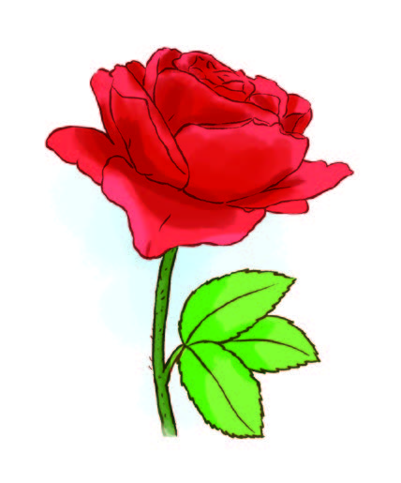
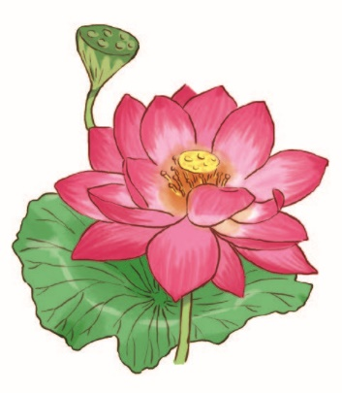
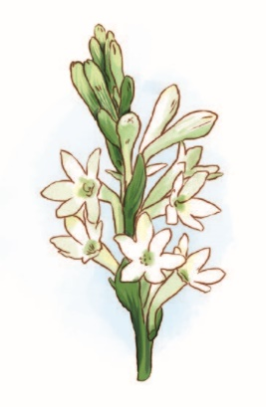
Nghe – nói
Nói tên các bông hoa có hương thơm em biết.
hoa hồng
hoa sen
hoa huệ

Slide 4
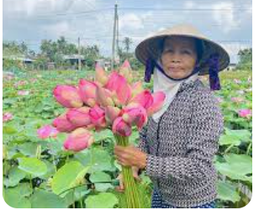
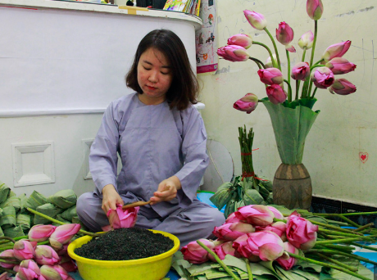
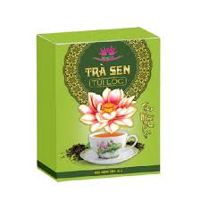
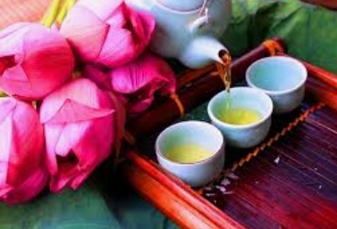

Slide 5
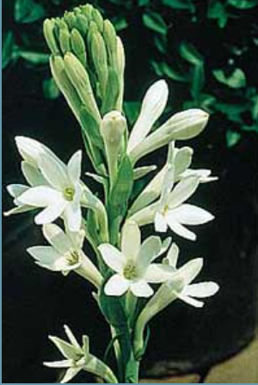
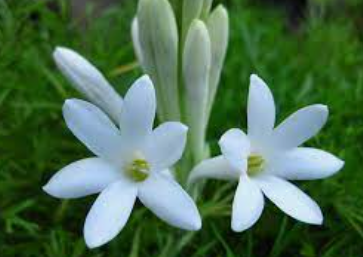

Slide 6
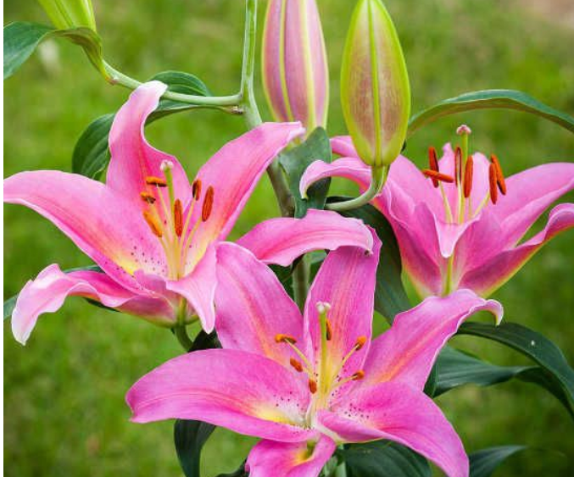
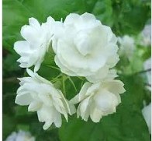
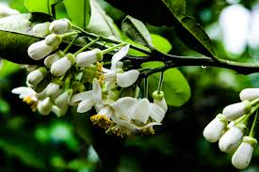
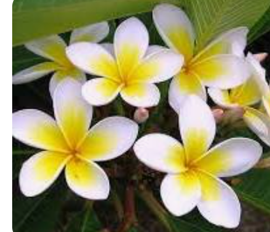

Slide 7
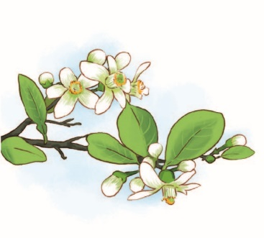
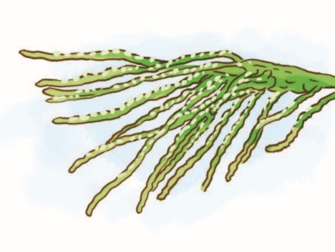
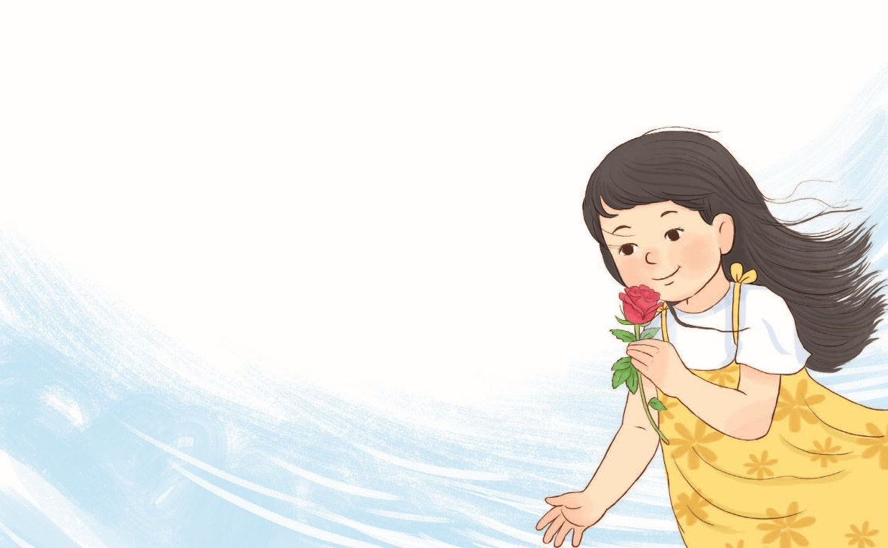
Đọc
Mùi thơm của hoa toả ra từ đâu?
1. Nhiều loài hoa có mùi thơm. Hoa lan thơm ngát, hoa bưởi thơm lừng, hoa cau thơm thoang thoảng, hoa dạ hương thơm ngào ngạt…
2. Chỉ một số ít loài hoa mùi thơm toả ra từ cánh hoa. Còn phần lớn các loài hoa có mùi thơm toả ra từ nhuỵ hoa.
3. Nhiều người thích mùi thơm của hoa. Nhưng ngửi hoa phải đúng cách. Nếu để mũi sát bông hoa, một số chất độc có thể gây hại cho người.

Slide 8
Đọc
a) Đọc từng đoạn trong nhóm.

Slide 9
Đọc
Mùi thơm của hoa toả ra từ đâu?
1. Nhiều loài hoa có mùi thơm. Hoa lan thơm ngát, hoa bưởi thơm lừng, hoa cau thơm thoang thoảng, hoa dạ hương thơm ngào ngạt…
2. Chỉ một số ít loài hoa mùi thơm toả ra từ cánh hoa. Còn phần lớn các loài hoa có mùi thơm toả ra từ nhuỵ hoa.
3. Nhiều người thích mùi thơm của hoa. Nhưng ngửi hoa phải đúng cách. Nếu để mũi sát bông hoa, một số chất độc có thể gây hại cho người.

Slide 10
Đọc
a) Đọc từng đoạn trong nhóm.
b) Phần lớn các loài hoa có mùi thơm
toả ra từ đâu?
1
Từ cánh hoa
Từ nhuỵ hoa
2
3
Từ phấn hoa
c) Ngửi hoa thế nào thì đúng cách?

Slide 11
Viết
a) Nghe – viết đoạn 3 của bài Mùi thơm của hoa toả ra từ đâu?
Nhiều người thích mùi thơm của hoa. Nhưng ngửi hoa phải đúng cách. Nếu để mũi sát bông hoa, một số chất độc có thể gây hại cho người.

Slide 12
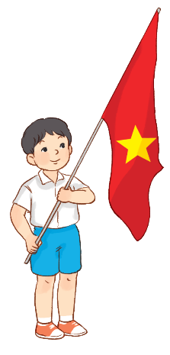
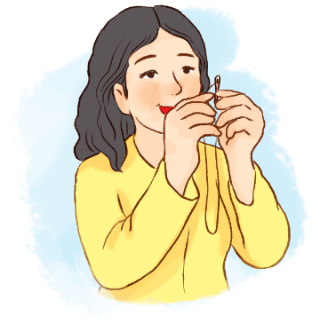
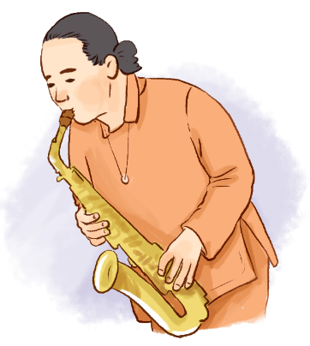
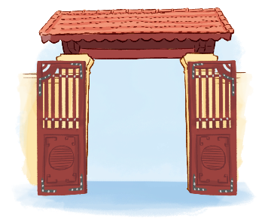
Viết
b) Chọn từ ngữ viết đúng.
cánh cổng
xâu kim
thổi cèn
cầm cờ
Chép từ ngữ tìm được vào vở.

Slide 13
Nghe – nói
a) Nghe kể từng đoạn câu chuyện và
trả lời câu hỏi.

Slide 14
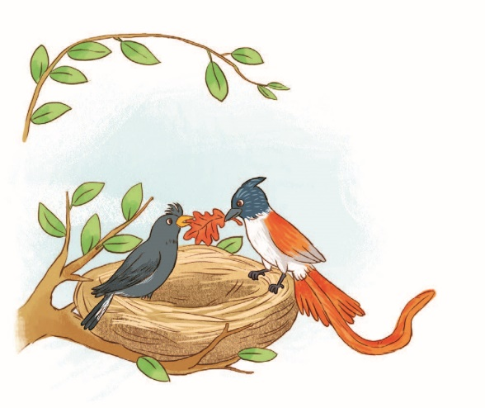
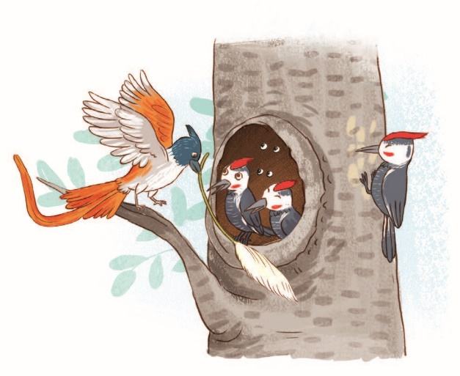
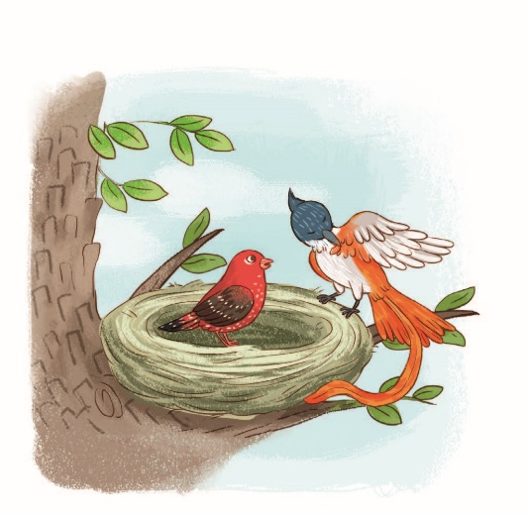
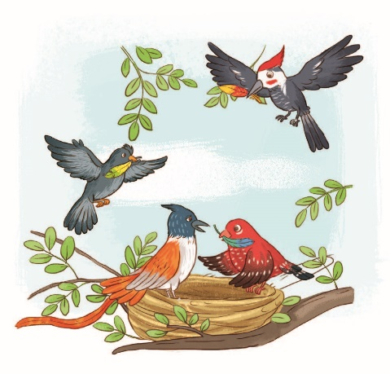
Bộ lông rực rỡ của chim thiên đường

Slide 15
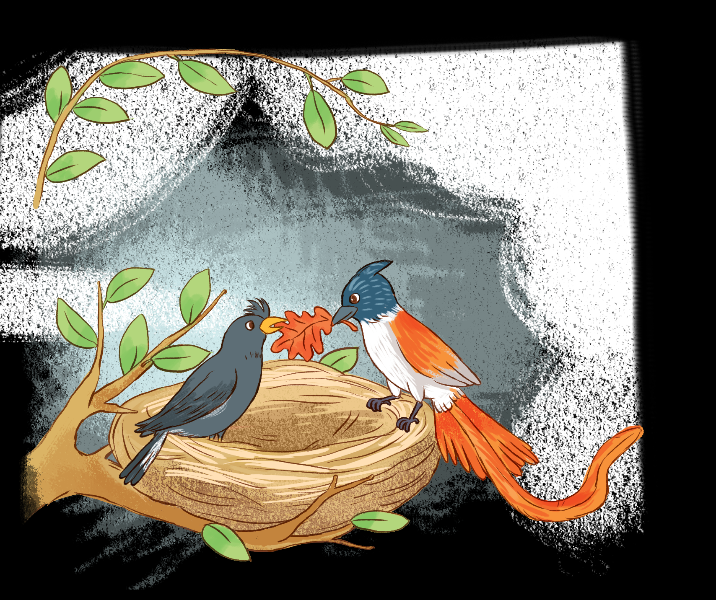
Bộ lông rực rỡ của chim thiên đường

Slide 16
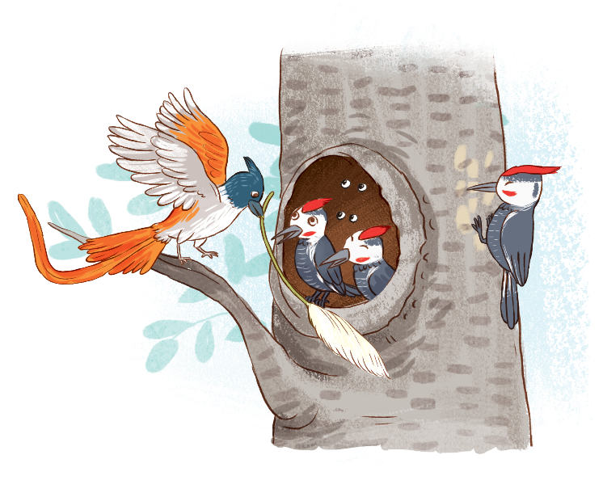
Bộ lông rực rỡ của chim thiên đường

Slide 17
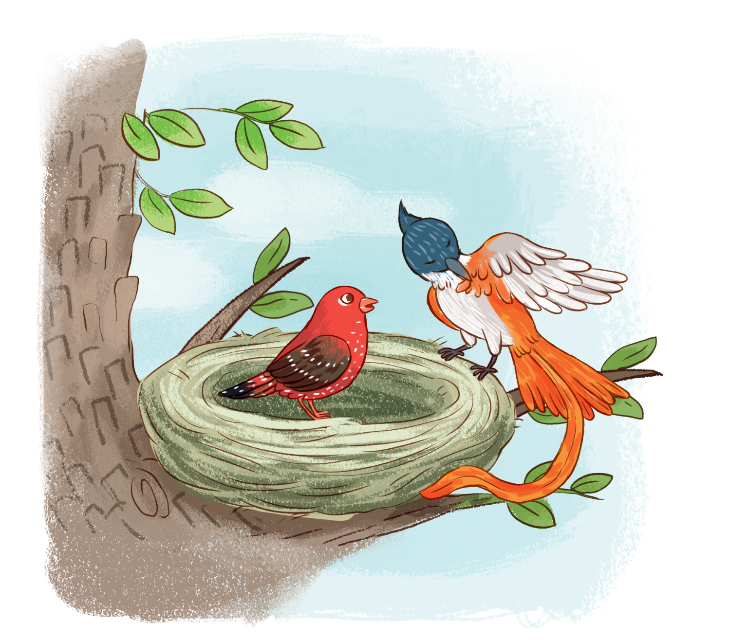
Bộ lông rực rỡ của chim thiên đường

Slide 18
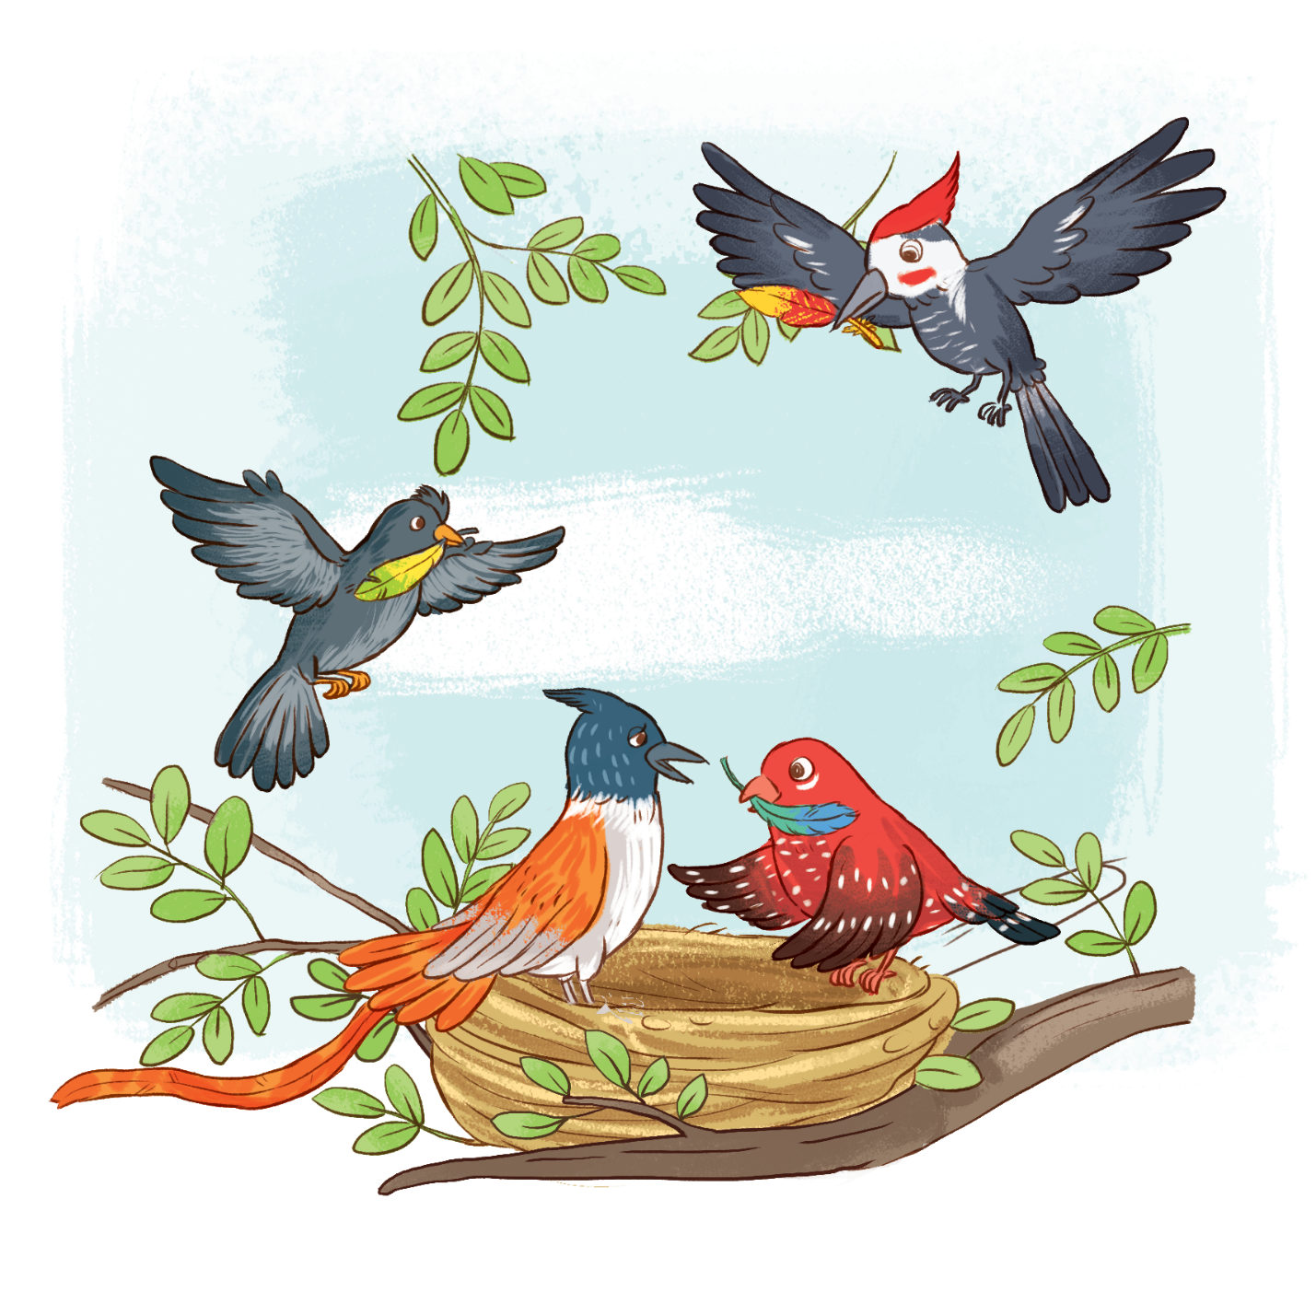
Bộ lông rực rỡ của chim thiên đường

Slide 19
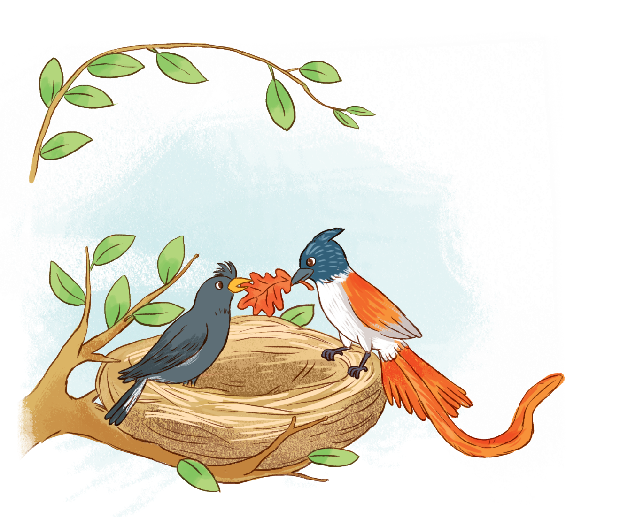
Bộ lông rực rỡ của chim thiên đường
1
Thiên đường trao cho ai chiếc lá sồi đỏ?

Slide 20
Bộ lông rực rỡ của chim thiên đường
2
Thiên đường cho ai cành hoa lau?

Slide 21
Bộ lông rực rỡ của chim thiên đường
3
Thiên đường làm những gì giúp chim mai hoa?

Slide 22
Bộ lông rực rỡ của chim thiên đường
4
Bầy chim đã làm gì giúp thiên đường
khi mùa đông về?

Slide 23
Nghe – nói
b) Kể một đoạn câu chuyện.

Slide 24
Bộ lông rực rỡ của chim thiên đường
4
Bầy chim đã làm gì giúp thiên đường khi mùa đông về?

